Slide 1

ATIVIDADES DE APOIO À APRENDIZAGEM
Ensino Fundamental – Anos Iniciais – Língua Portuguesa
4º ano
4º dia

Slide 2
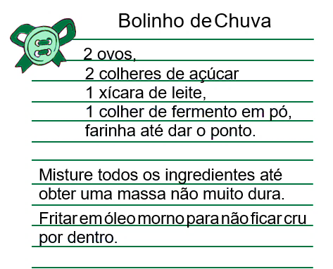

Você sabe para que servem as receitas?
Já fez alguma? De quê?
http://eudecorominhacasa.blogspot.com.br/2011/08/bolinho-de-chuva.html

Slide 3
RESPONDA AS QUESTÕES A SEGUIR EM SEU CADERNO.
1. Qual a finalidade desse texto?
2. Para que ele serve? (Qual é a finalidade)
3. Quais ingredientes foram utilizados nessa receita?
( ) Ovos, açúcar, farinha e sal.
( ) Leite, açúcar, ovos, fermento em pó e farinha.
( ) Fermento em pó, ovos, limão, açúcar e leite.
( ) Açúcar, ovos, fermento em pó, leite e maizena.
4. O texto está dividido em duas partes. Quais são elas?

Slide 4
5. Leia as palavras abaixo reforçando a vogal da sílaba que você pronuncia com mais força.
XÍCARA
LEITE
FERMENTO
FARINHA
MASSA
a) Agora, observe o exemplo. Depois, no seu caderno, escreva uma tabela usando as palavras que você pronunciou acima
PALAVRA | VOGAL DA SÍLABA DE PRONUNCIA MAIS FORTE | SÍLABA TÔNICA
COLHERES | COLHEEEEEERES | LHE

